Slide 1




3
MÁI TRƯỜNG MẾN YÊU
Bài
4
CÂY BÀNG VÀ LỚP HỌC

Slide 2
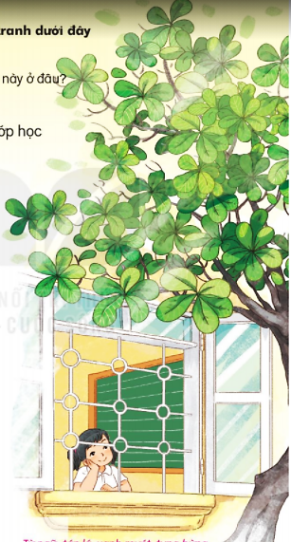
Cây bàng và lớp học
1
2
3
4
Bên cửa lớp học
Có cây bàng già
Tán lá xoè ra
Như ô xanh mướt.
Bàng ghé cửa lớp
Nghe cô giảng bài
Mỗi buổi sớm mai
Quên ngày mưa nắng.
9
10
11
12
Cuối tuần, lớp vắng
Không thấy tiếng cô
Không bạn vui đùa
Tán bàng ngơ ngác.
Thứ hai trở lại
Lớp học tưng bừng
Tán xanh vui mừng
Vẫy chào các bạn.
(Minh Tâm)
5
6
7
                8
13
14
15
16
Đọc mẫu
Đọc nối tiếp từng dòng thơ
Từ khó xoè , xanh mướt , quản , buổi , tưng bừng

Slide 3
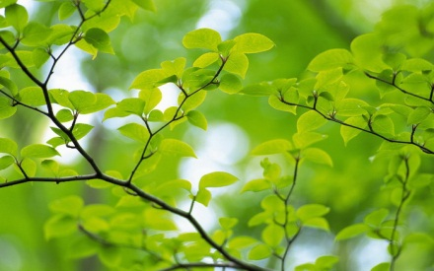
Xanh mướt: Chỉ màu xanh của lá cây sắc xanh của nó, sáng mơn mởn và tràn đầy sức sống.

Slide 4

Chúc các con chăm ngoan học giỏi

